Slide 1
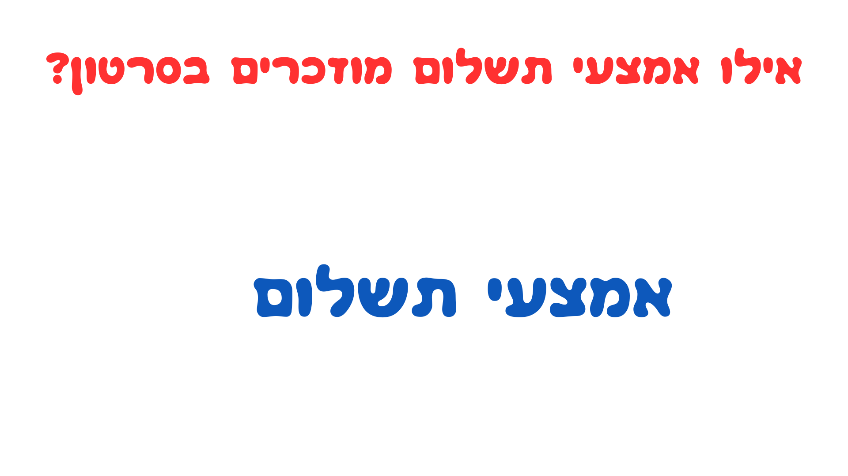
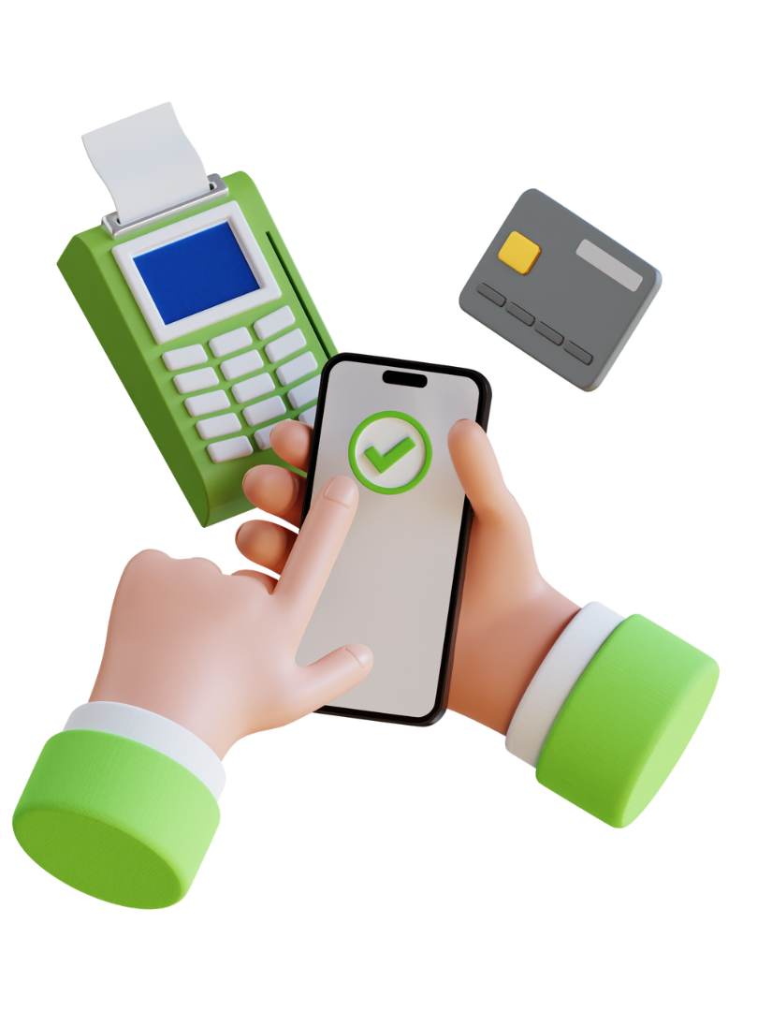
כתבו: יפעת ברוש ומאור בלילטי.

Slide 2
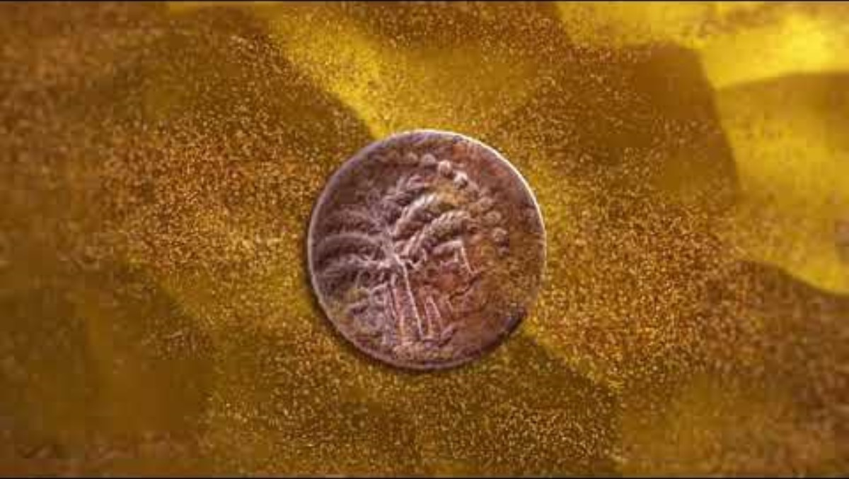
Notes:
https://youtu.be/aaJcGN7946A?si=gUt2rHy2waLtWsU9
אלו אמצעי תשלום מוזכרים בסרטון?
1.מזומן
2.אשראי
4. צ'ק (המחאה)
5.אמצעי תשלום דיגיטלים (תשלום בסלולר, ביט, פייפל)
**נוספים (לא מהסרטון):
6.כרטיס נטען/ דירקט
7. הוראת קבע
רשמו יתרונות וחסרונות לכל אחד מהאמצעים

Slide 3
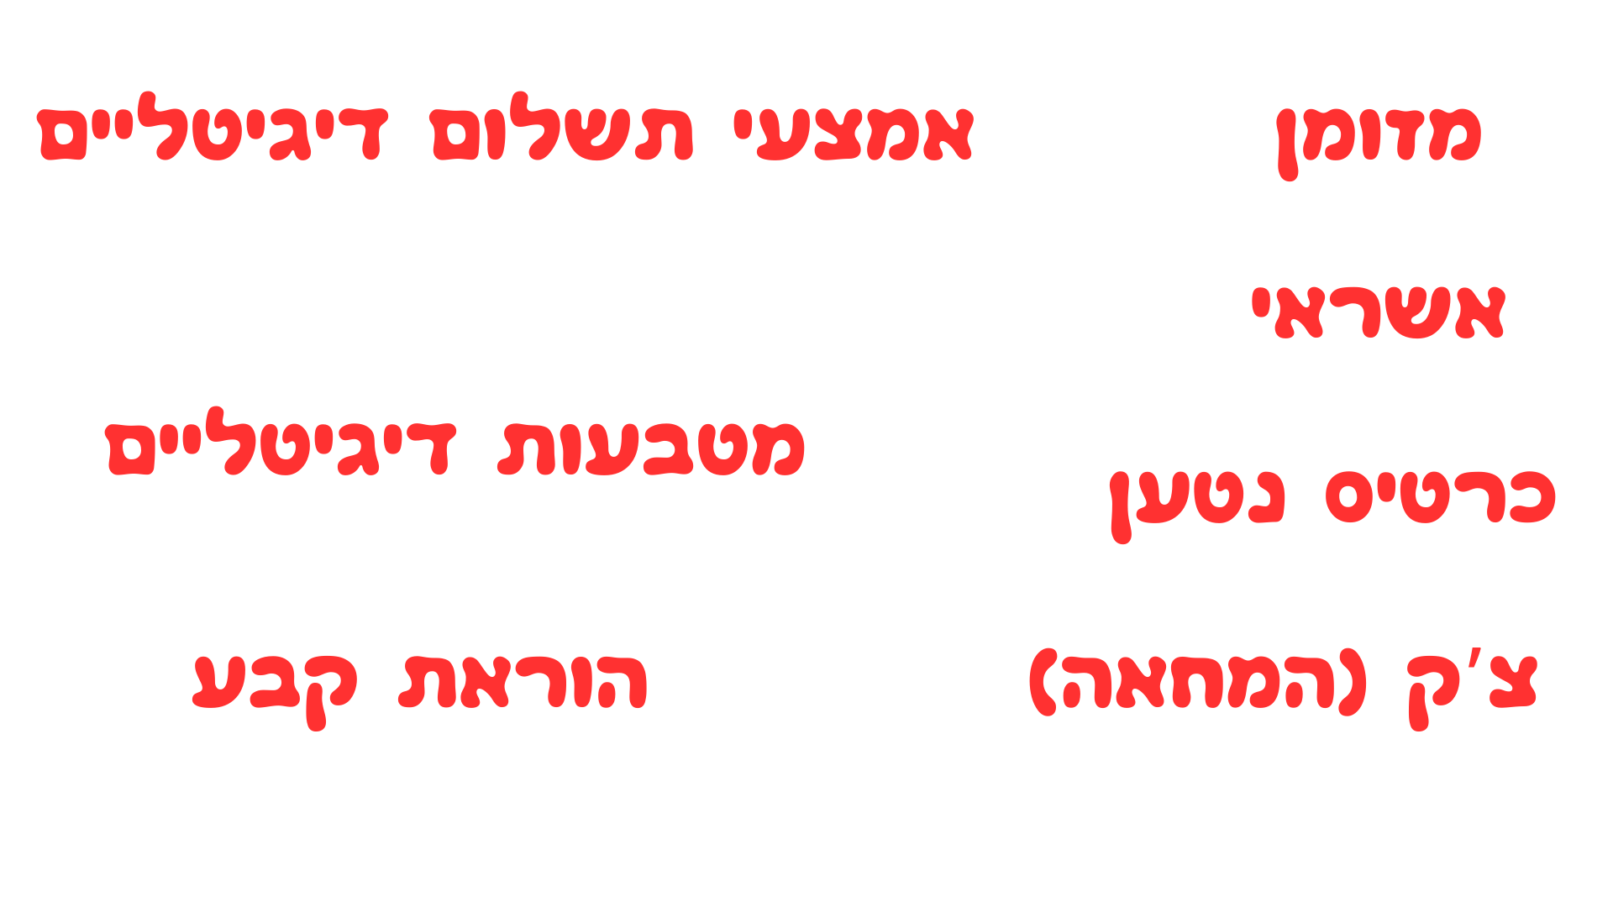
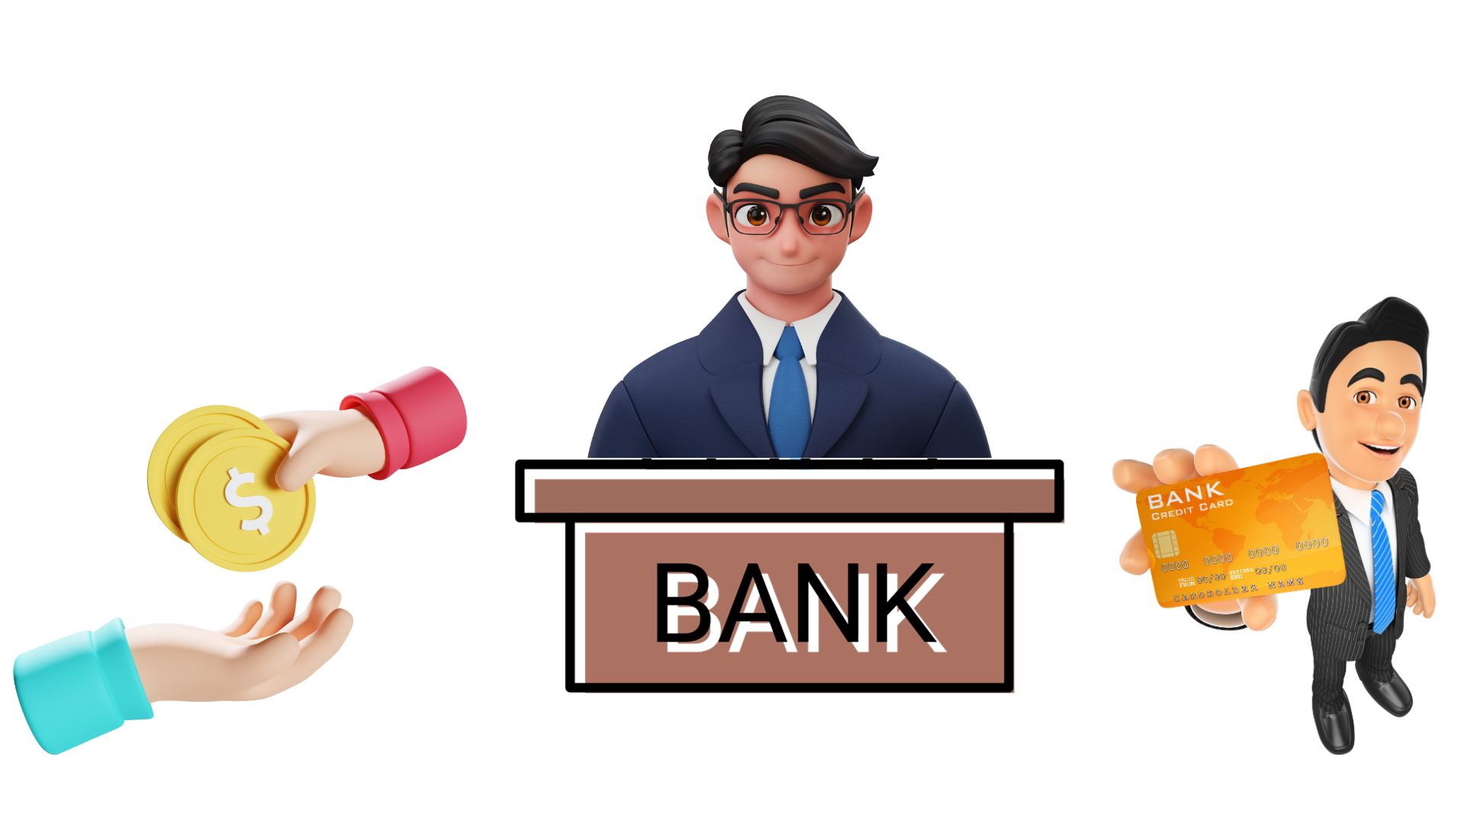
חסרונות
יתרונות
זמינות שמובילה לבזבוז
אין הגנה בגניבה/ אבידה
לא ניתן לרכוש במקוון
זמין
קל לשימוש
שליטה בתקציב
פרטיות
אין עמלות
Notes:
יתרונות
מוחשי- קל לעקוב אחרי ההוצאות
יש בתי עסק שמעניקים הנחה על רכישות שנעשות במזומן
חסרונות :
זיוף שטרות
אין ביטוח לכסף

Slide 4
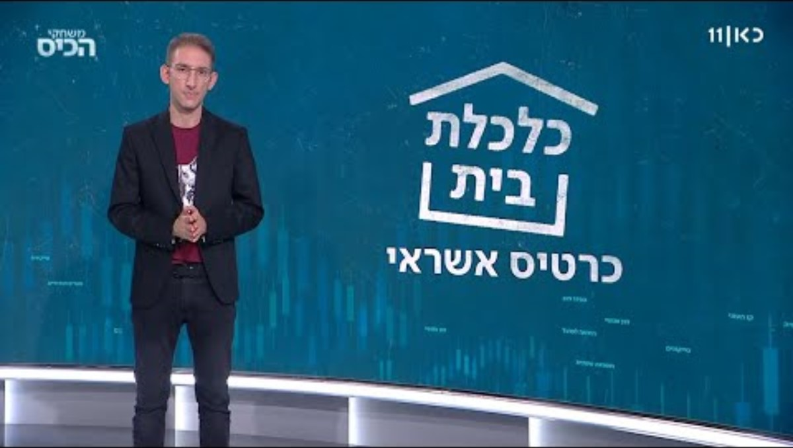
Notes:
https://youtu.be/CbFkC7ltaoI?si=x2FAE_XVcvJr9erd

Slide 5
חסרונות
יתרונות
עמלות
סיכון להוצאת יתר
עמעום תחושת הוצאת כסף
חיוב מרוכז ונוח
בקרה על הוצאות
פריסה לתשלומים
  ניתן לביטול
  תיעוד תשלום
Notes:
https://youtu.be/CbFkC7ltaoI?si=x2FAE_XVcvJr9erd

Slide 6

Notes:
https://youtu.be/J4Lop9RHu30

Slide 7
חסרונות
יתרונות
לא מאפשר עסקה בסכום לא ידוע מראש (כמו תחנת דלק)
אין הטבות מועדונים
אין תשלומים
עמלת טעינה, משיכה מבנקט
זמין, נוח ופשוט
אין צורך להסתובב
עם מזומן בכיס
שליטה בתקציב
ניתן לביטול
Notes:
יתרונות :
אמצעי תשלום זמין ונוח
חוסך מאתנו להסתובב עם כסף מזומן
מאפשר מעקב פשוט
מאפשר ביצוע רכישות גדולות (בתנאי שיש לנו את הכסף בכרטיס
חסרונות
לא ניתן לבצע עסקאות בסכום לא ידוע מראש ( לדוג' תחנת דלק )
לא ניתן לבצע תשלומים
אין הנחות והטבות של מועדונים או קבוצות גיל ( חילים, סטודנטים..)

Slide 8
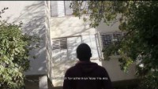
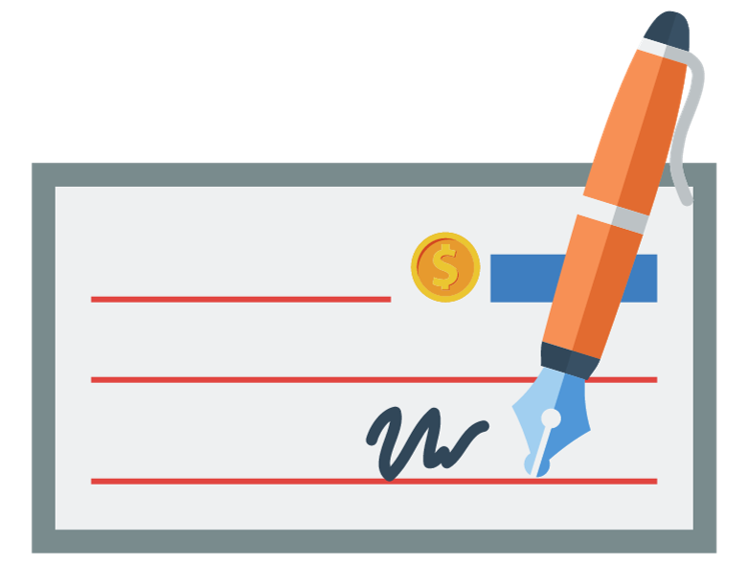
Notes:
https://youtu.be/ere4Cni35O4

Slide 9
חסרונות
יתרונות
סכנת דחיית צ'ק ללא כיסוי
עמלות גבוהות לצ'ק חוזר
מאפשר תשלומים (שכ"ד)
עסקאות גדולות
קשה לזיוף (חתימה)
ניתן לביטול
תשלום מתועד
Notes:
https://youtu.be/ere4Cni35O4

Slide 10
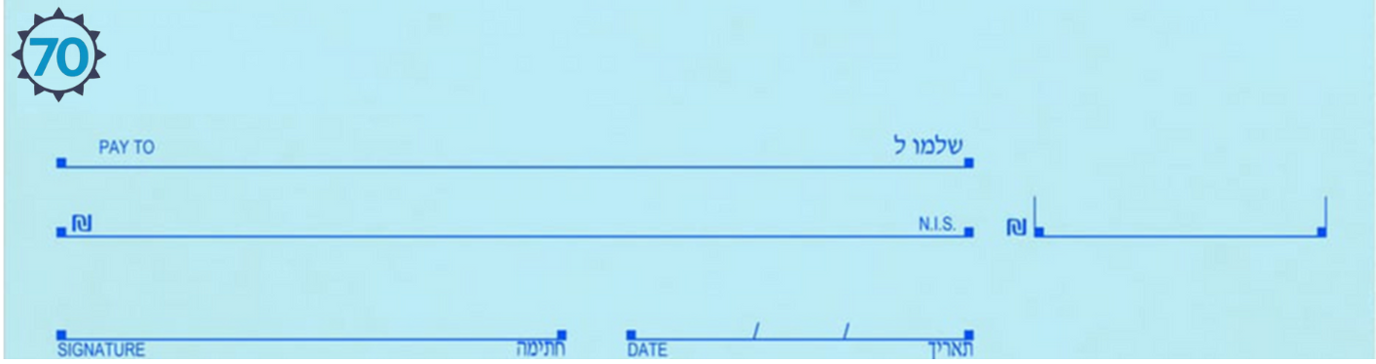
ועכשיו תורכם לכתוב צ'ק!
כיתבו צ'ק בסך 300 ₪ לפקודת נועה ישראלי
Notes:
שלבים למילוי כתיבת צ'ק
שלב 1: כתיבת התאריך
הדבר הראשון שעליך לעשות בעת כתיבת צ'ק הוא לרשום את התאריך בפינה הימנית התחתונה של הצ'ק. זהו התאריך בו נכתב השיק והוא חשוב הן למטרות חשבונאיות והן למטרות משפטיות. חשוב להשתמש בתאריך הנכון שכן ניתן לפדות או להפקיד את הצ'ק רק בתאריך זה או לאחריו.
שלב 2: שמו של מקבל התשלום
השלב הבא הוא לכתוב את שם האדם או הארגון אליו משלמים את הצ'ק. זה מכונה "המוטב" (שלמו ל). זהו שלב חשוב מאוד שכן שם המוטב ישמש לעיבוד השיק. הקפידו לאיית נכון את שמו של מקבל התשלום.
שלב 3: סכום בשקלים
השלב הבא הוא כתיבת סכום התשלום.
מצד ימין- נרשום את הסכום בשקלים.
מצד שמאל- נרשום את הסכום במילים בצורה מדויקת, כך שתהיה התאמה בין הספרות למילים. אי התאמה עלולה להוביל לדחיית הצ'ק.
שלב 4: חתימה
יש לחתום על הצ'ק. הדבר נעשה בפינה השמאלית התחתונה של הצ'ק.
שלב 5: החלטה האם הצ'ק פתוח או לא
יש להחליט האם הצ'ק סחיר, כלומר ניתן להעבירו מיד ליד, או בלתי-סחיר, כלומר מיועד רק למקבל הצ'ק. במקרה שכזה יש להוסיף קרוס (שני אלכסונים בראש בצ'ק), ולכתוב בתוכו "למוטב בלבד".
כאשר רושמים קרוס על צ'ק, המשמעות היא שלא ניתן לפרוע את הצ'ק במזומן, חובה להפקידו בחשבון הבנק והוא מגן על מקבל הצ'ק. **צ'ק עם קרוס בלבד- ניתן להעבירו מיד ליד באמצעות חתימה של הנמען (מקבל הצ'ק) מאחורי הצ'ק.

Slide 11
חסרונות
יתרונות
עמעום תחושת הוצאת כסף
עמלות
סיכון של חיוב יתר
נוחות בתשלום
מונע פיגור בתשלום
הנחות בגין תשלום קבוע

Slide 12
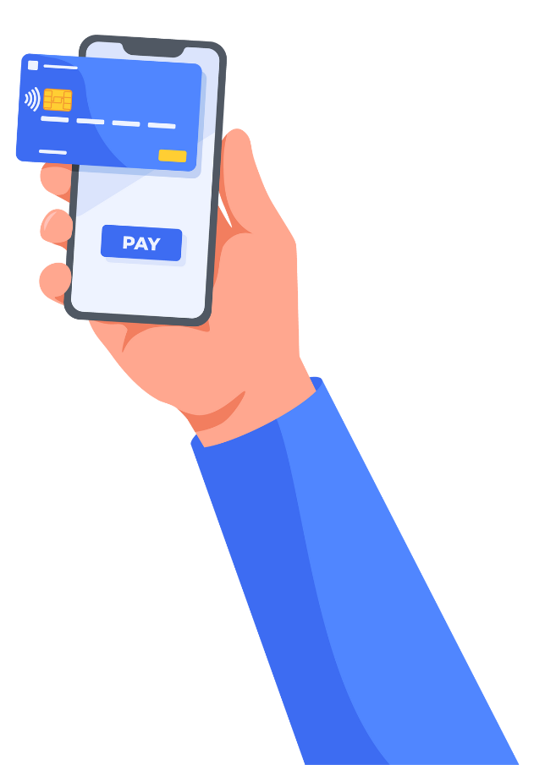

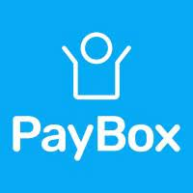
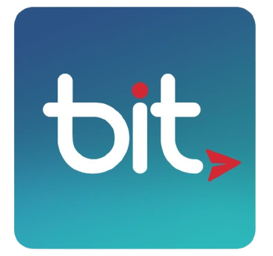
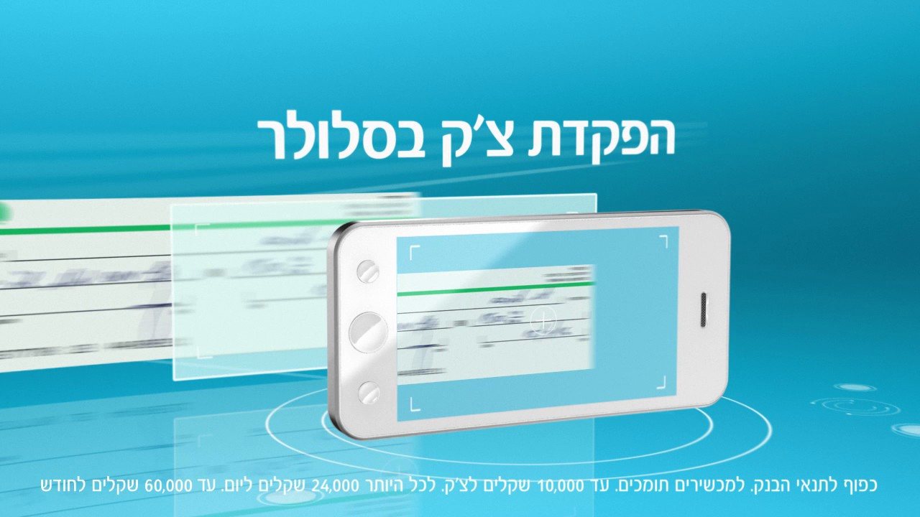
Notes:
ניתן להכין בכיתה סקר על אמצעי תשלום דיגיטלים . יתרוונות , חסרונות , ללמוד בכיתה איך נכנסים לאפלקציות שונות , תרגיל - נער וסבא/סבתא אז והיום + ללמד את הגיל השלישי שיטות תשלום חדשות

Slide 13
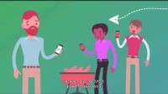
Notes:
האם הדור השלישי משתמש באמצעי התשלום האלו?
התפקיד שלנו לעזור להם.
https://youtu.be/St6exLy_t_E

Slide 14
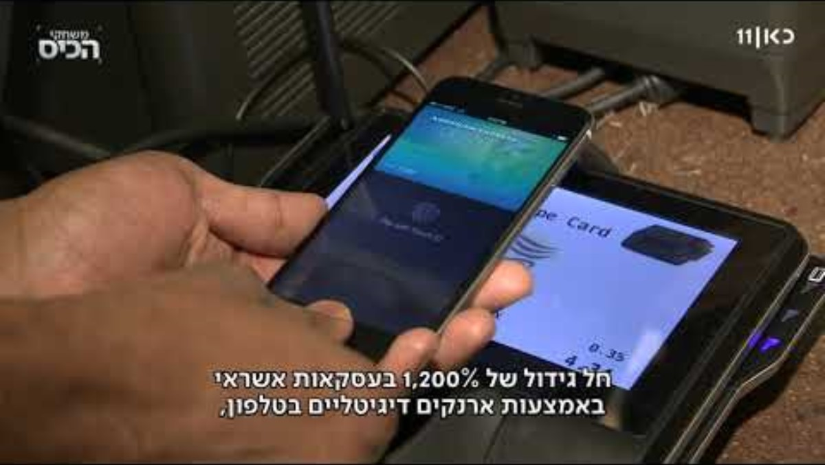
Notes:
https://youtu.be/dRZB217f-9k?si=scP7wdKo4CX30tDc
https://www.globes.co.il/news/article.aspx?did=1001350156
נכנס לשימוש ב2021 אוק'

Slide 15
חסרונות
יתרונות
לא ניתן לבטל תשלום
חשש שהטלפון/ שעון ייגנבו
שימוש רק למורידי האפליקציה
קלות השימוש← סכנה להוצאות
לא מבוקרות
עמלות
תשלום מידי בכל מקום וזמן
אין צורך בנוכחות פיזית
העברת כסף בקלות
איסוף כסף מחברים
תשלום בחלק מהעסקים
Notes:
אפליקציות תשלומים:
יתרונות :
תשלום למתנה
איסוף כסף מקבוצות
העברת כסף בקלות לכולם
קבלת החזרים מחברות ביטוח וקרנות פנסיה ישירות לנייד בלי ניירת
עסקים קטנים יכולים לקבל תשלומים מלקוחות עד 50,000 ₪ בשנה
עסקים שקשורים בהסכם סליקה עם ביט ישלמו עמלות בהתאם לאמור בהסכם הסליקה
חסרונות
*****סכנת אבטחה*****
לא ניתן לעצור תשלומים או לבטל תשלום ( ניתן לפנות לבעל העסק ולבקש החזר)
חשש לשימוש באפליקציית התשלום ע"י גורם זר (אובדן/ גניבת פלאפון)
הערה: ניתן להקפיא את השימוש באפליקציה ל14 ימים לבקשת הלקוח

Slide 16
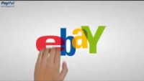
Notes:
https://youtu.be/7bOkL52U8KQ

Slide 17
חסרונות
יתרונות
רישום ראשוני מסורבל
עמלה למוכר ← עליה
במחירי המוצרים
אבטחה מהגבוהות בעולם
ביטוח לכסף ("הלקוח תמיד
צודק")
העסק לא מקבל פרטים
Notes:
https://youtu.be/7bOkL52U8KQ

Slide 18
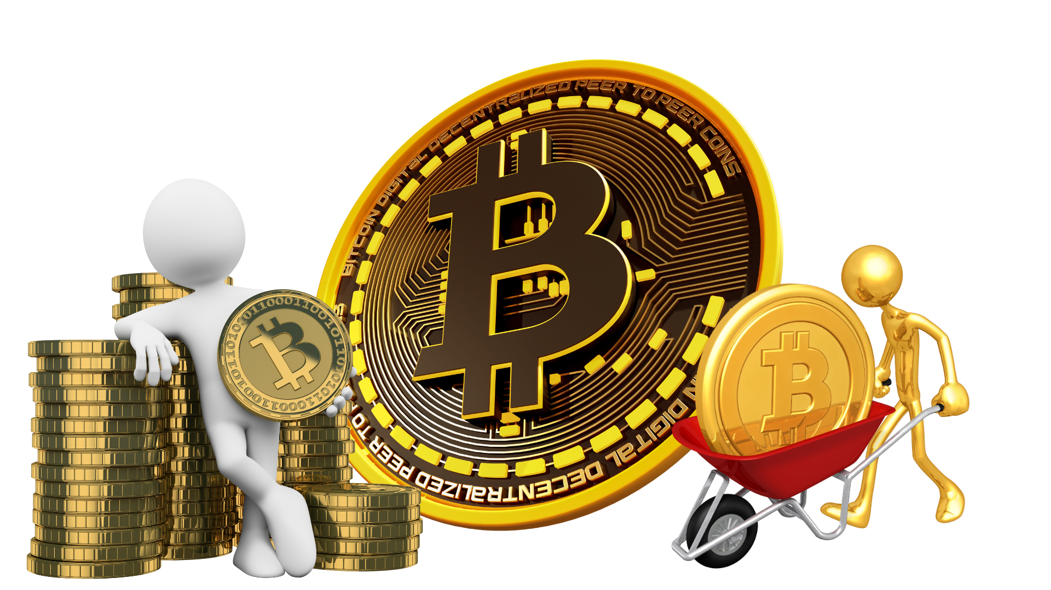
מטבע שאינו מופק ואינו כפוף לגוף כמו בנק מרכזי או ממשלות.
נוצר ע"י יצרני הבלוקים ("הכורים"),
שתפקידו להשיג/ לפצח בלוק תקין.
Notes:
ביטקוין= מטבע שאינו כפוף לגוף מרכזי או למדיניות מונטרית של ממשלות , כלומר לא מופק ע"י ממשלה או בנק מרכזי
כדי לבצע פעולות יש צורך במחשב/פלאפון עם חיבור לאינטרנט כי הכסף מנוהל בארנק דיגיטלי
ארנק שהוא תוכנה המחוברת לרשת המטבע ושם מציגים את היסטורית השימוש שעשה מחזיק הארנק (קניה/מכירה)
יעד התשלומים זו "כתובת ביטקוין – כתובת הבנויה מרצף של 27-34 תווים

Slide 19
היכן מנוהל הכסף?
הפעולות (קניה/מכירה) נעשות דרך
כתובת הביטקויין: רצף של 27-34 תווים.
Notes:
כדי לבצע פעולות יש צורך במחשב/פלאפון עם חיבור לאינטרנט כי הכסף מנוהל בארנק דיגיטלי
ארנק שהוא תוכנה המחוברת לרשת המטבע ושם מציגים את היסטורית השימוש שעשה מחזיק הארנק (קניה/מכירה)
יעד התשלומים זו "כתובת ביטקוין – כתובת הבנויה מרצף של 27-34 תווים

Slide 20
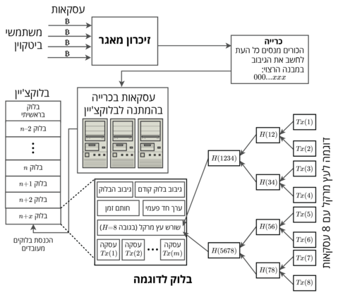
הביטקוין הוא רשומה בקובץ ציבורי
המכונה שרשרת בלוקים (בלוקציין)
Notes:
. בדומה למחברת שיתופית . לכל מי שיש ביטקויין מיודע על כל מכירה וקניה דרך הרשת ולכן לוקח כ 10 דקות לעדכן העברת כספים.

Slide 21
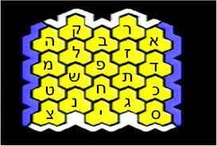
יצרני הבלוקים נקראים "כורים"
תפקיד :
להשיג בלוק תקין - לפצח את הבלוק .
עיבוד הבלוק כולל :
א. עדכון השימוש במטבעות - (להחסיר לאחד ולהוסיף לשני)
ב. הנפקת מטבעות חדשים
ג. אבטחה
הראשון שמשיג בלוק תקין מקבל פיצוי :
א. מקבל אחוז מסוים מתוך העברת הכספים שנרשמו בבלוק – "עמלת העברה"
ב. מקבל סכום מוגדר של מטבעות ביטקוין ( 2009- 50 מטבעות , 2016- 12.5 מטבעות
Notes:
ניתן להמחיש דרך משחק איך כורים ביטקויין .
שלב א- התלמידים מקבלים חידות , הראשון שפותר חידה מקבל מטבע ( הדגמה "לכורים" שתפקידם לפתור בעיה )
שלב ב- לאחר 6 חידות אפשר לבצע סוג של מסחר בין הין שקיבל מטבע למי שרוצה את המטבע על מנת להמחיש את שווי המטבע לפי ביקוש והצע

Slide 22
פיצוח הבלוק כולל :
  עדכון השימוש במטבעות - (להחסיר לאחד ולהוסיף לשני)
  הנפקת מטבעות חדשים
  אבטחה
הראשונים שישיגו בלוק תקין יקבלו פיצוי:
אחוז מסוים מתוך העברת הכספים שנרשמו בבלוק – "עמלת העברה"
סכום מוגדר של מטבעות ביטקוין (2009- 50 מטבעות, 2016- 12.5 מטבעות
Notes:
. בדומה למחברת שיתופית . לכל מי שיש ביטקויין מיודע על כל מכירה וקניה דרך הרשת ולכן לוקח כ 10 דקות לעדכן העברת כספים .

Slide 23
21 מיליון?
2140?
Notes:
כמות מטבעות לכרייה מוגבלת ל21 מיליון . ההנחה היא שבשנת 2140 יונפק המטבע האחרון . וזה במטרה למנוע אינפלציה

Slide 24
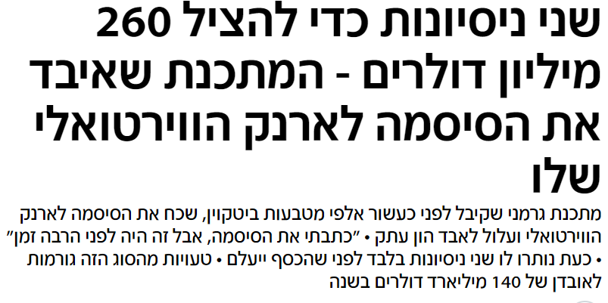

Notes:
https://www.mako.co.il/news-money/2021_q1/Article-f2d35f96d2f1771026.htm

Slide 25
חסרונות
יתרונות
זמן ממושך להעברת כסף (כ10 דק')
זיהום סביבתי
"שכחת?- נסעת!"
לא ניתן לבטל עסקה
לא סחיר בכל מדינה
לא ניתן להסתיר תשלום
לא ניתן לזיוף
אין צורך בזיהוי אישי
בעתיד לא יגרום לאינפלציה
פועל לפי מאפייני שוק חופשי
Notes:
חסרונות –
לוקח כ10 דקות להעברת הכסף – עד לעיבוד סופי של הכורה שאכן הבלוק תקין
זיהום סביבתי גבוה - כל מי שיש לו חשבון רואה שנעשתה העברה ברשת ( צורך אנרגיה רבה של חשמל )
לא ניתן לשחזר כתובת ביטקויין – "שכחת – נסעת "
ברגע שמעבירים ביטקויין זה סופי – לא ניתן לבטל עסקה
לא כל המדינות מאפשרות מסחר פרטי/ ציבורי של המטבע. להלן הסבר:
גרמניה- מטבע פרטי חוקי לשימוש ונתון למיסוי עיסקאות של אנשים פרטים אך אינו חוקי בעסקאות של חברות ללא אישור מפורש
יפן מטבע חוקי בכל זירות המסחר כל עוד הן רשומוצ אצל המפקח לעסקים פיננסים
ישראל –שימוש חוקי , חובה על גופים שמקיימים מסחר לקבל רישיון "נותן שירותים פיננסים" . נתפס כנכס ולא כמטבע נכס לא מוחשי בדומה לזכויות יוצרים/פטנט
אל סלוודור – חוקי בכל הזירות
יתרונות
לא ניתן להסתיר תשלומים- התשלום במערכת הביטקוין תקפה רק לאחר ששודר לכל המשתתפים
אין זיוף – בזכות עבודת הכורים
אין צורך בזיהוי אישי- המערכת לא מבקשת פרטים אישים של בעל הארנק
מטבע שבעתיד לא יגרום לאינפלציה ( כמות מוגבלת של 21מ'
פועל לפי מאפייני שוק חופשי טהור ( קונים ומוכרים)

Slide 26
נסכם:
אמצעי | הגנה מאובדן כספי | עמלה | פריסה לתשלומים | מגבלת גיל
מזומן | אין | אין | אין | אין
המחאה | יש | יש | יש | 18
כרטיס אשראי | יש | יש (עמלת שימוש, עמלת חיוב נדחת , עמלה על פעולות בחו"ל ...) | יש | 14 באישור הורים או מעל גיל 18
כרטיס נטען (דירקט / דואר ישראל) | יש | יש (עמלת טעינה לא עמלת שימוש) | אין | 16
Notes:
מזומן – קל לעקוב אחרי הוצאות, יש מקרים שקניה במזומן מקנה הנחה בבתי עסק . חסרון- זיוף שטרות , אין אפשרות לביטול בזמן גניבה
כרטיס אשראי- יתרונות : זמין ונוח, מאפשר מעקב פשוט על רכישות , מאפשר לבצע רכישות גדולות , הגנה מאובדן כספי . חסרונות – קל מאוד "לגהץ" , שימוש בתשלומים מסוכן בגלל הריבית
הוראת קבע - אין צורך לזכור לשלם , חוסך זמן עמידה בתור , חיוב החשבון מתבצע בזמן המתאים ביותר ללקוח , לעיתים זה נותן הטבות והנחות לדוג ברשויות מקומיות . חסרון – חשוב לעקוב את התשלומים ולבדוק אפשרויות ביטול
אפליקציות להעברת כספים – חוסך אי נעימות שבגביית כספים (לדוג' וועד), פשוט ונוח, אין צורך לצאת מהבית . חיסרון מחייב שהצד שאמור לקבל את הכסף יוריד אפליקציה
הערות : מומלץ לכוון את מועד חיוב כרטיס האשראי למועד תיכנס הכנסה לחשבון כך שלאחר שהמשכורת נכנסת ולאחר שכרטיסי האשראי חיובו נוכל למצוא את המועד בו נמצאת נקודת האפסס , קרי היום בו אנחנו יודעים מה נותר מהמשכורת או כמה חרגנו ממנה
חשוב לשים לב : פינלנד אוכ' בעלת אורינות פיננסית והמעבר לתשלום דיגיטלי וצמצום תשלום במזומן העלה את החוב של משקי הבית בשנה האחרונה עליה של 7% של חובות משקי הבית

Slide 27
פעילות מסכמת- אמצעי תשלום
המטרה: כל קבוצה צריכה לצבור כמה שיותר כרטיסיות.
מהלך המשחק: חמש קבוצות, כל קבוצה תייצג את אחד מאמצעי התשלום : מזומן, צ'ק, הוראת קבע, כרטיס אשראי, ביט.
המנחה ישלוף בכל פעם כרטיסייה וכל קבוצה בתורה תסביר ותשכנע למה הכי מתאים לשלם באמצעי התשלום שלה.
המנצחת: הקבוצה שתזכה בהכי הרבה כרטיסים.
Wordwall | Create better lessons quicker

Slide 28
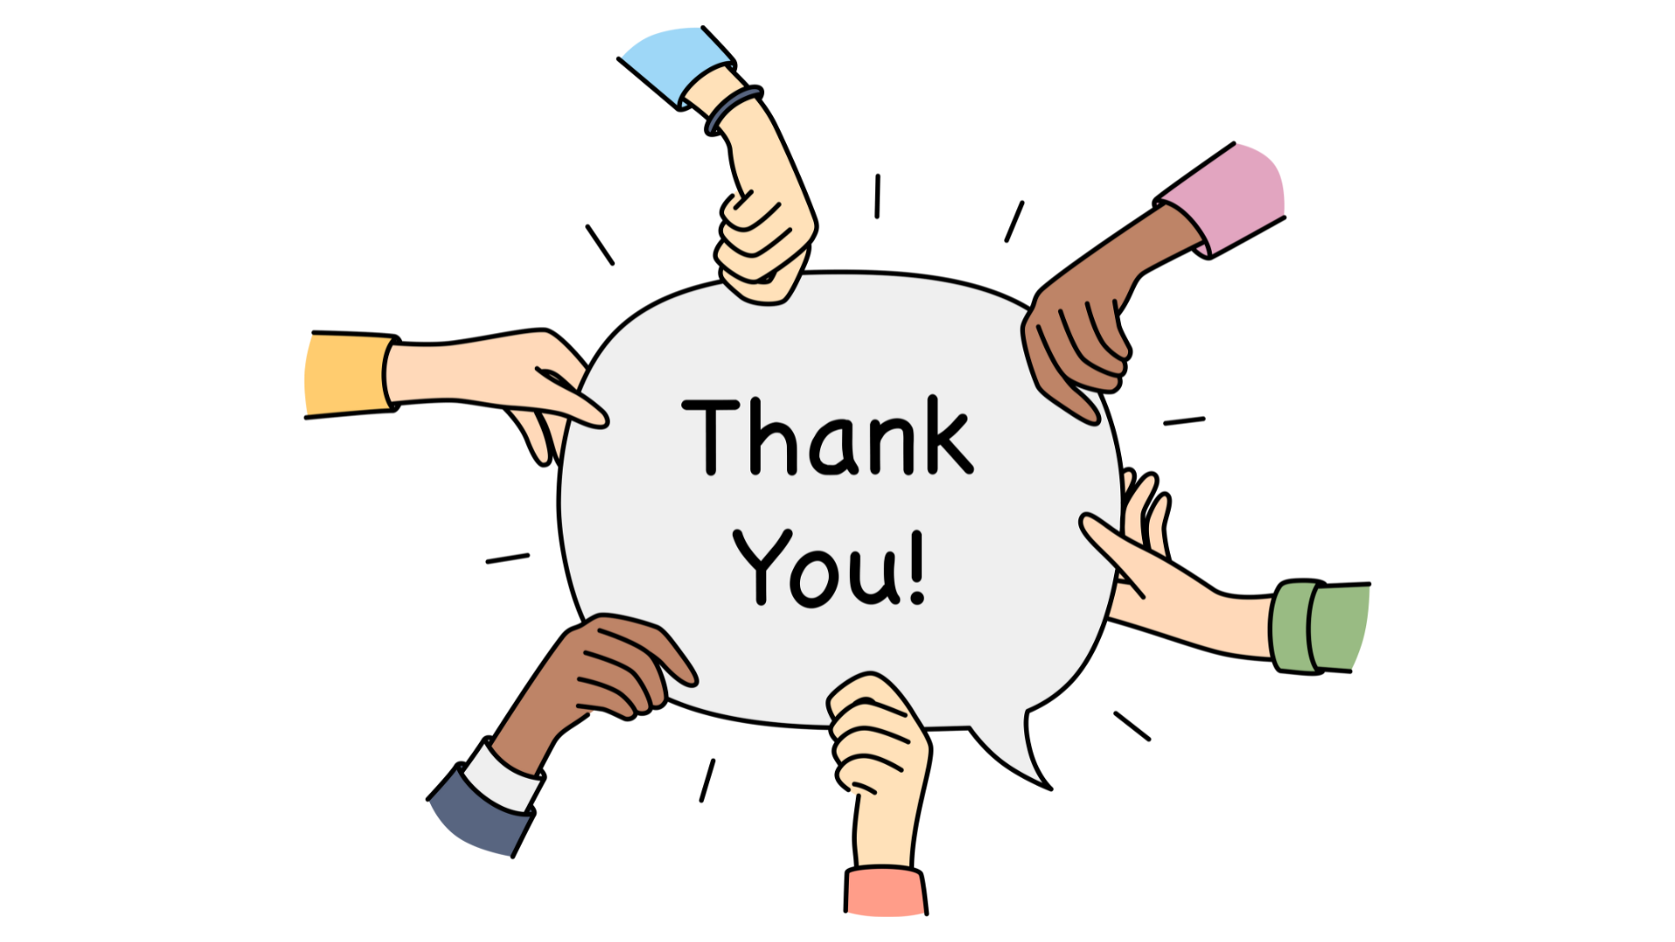
תודה!
צוות הדרכת
חינוך פיננסי

